Slide 1


más allá de los datos retos para américa latina
buenos aires, septiembre de 2017
@nico_estupinan

Slide 2
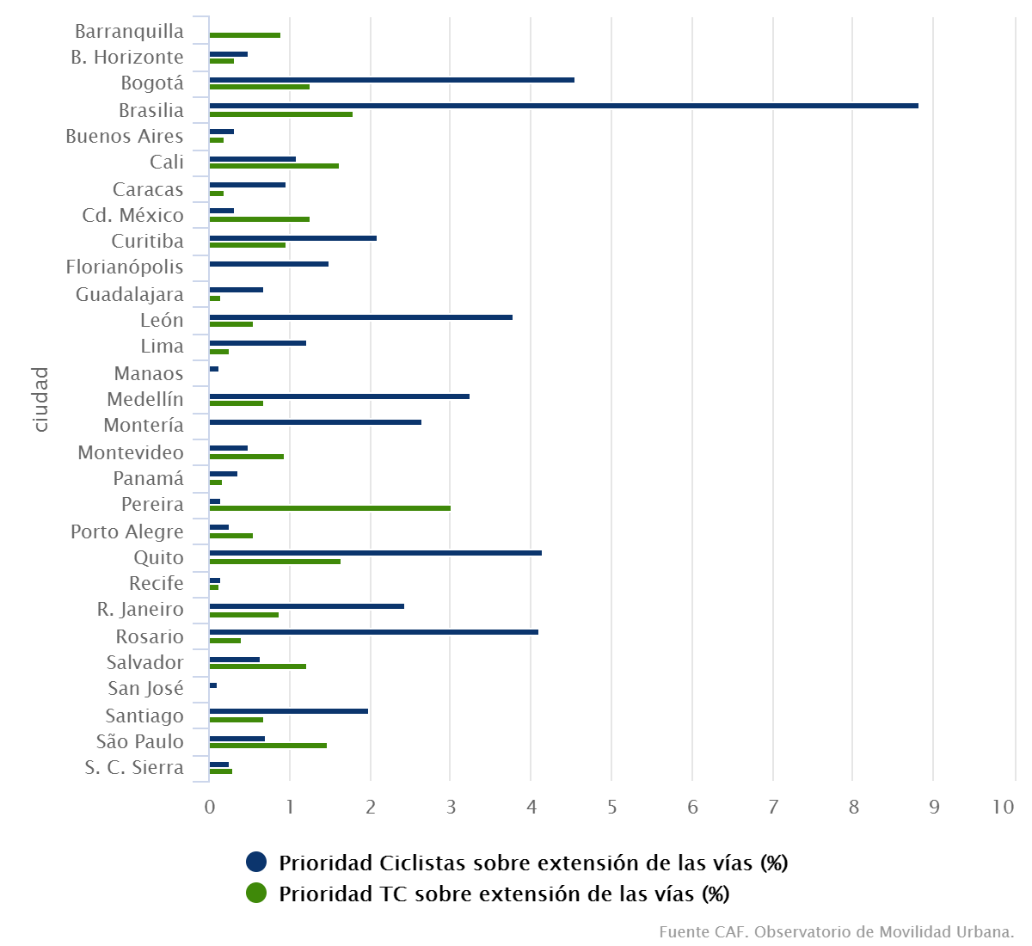






29 ciudades en LATAM muestran…
fuente: observatorio movilidad urbana– CAF 2015

Slide 3
viaje 7 km costo (directo)
fuente: observatorio movilidad urbana– CAF 2015

Slide 4
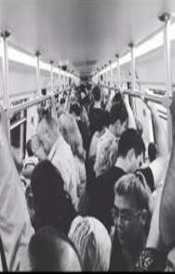
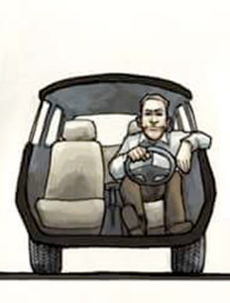




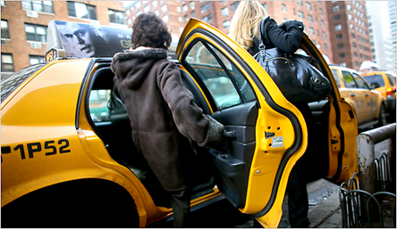
espectro de movilidad…
private vehicle
mass transit
active transport
e-carsharing
peer 2 peer sharing
Shared taxi
flexible bus routes

Slide 5
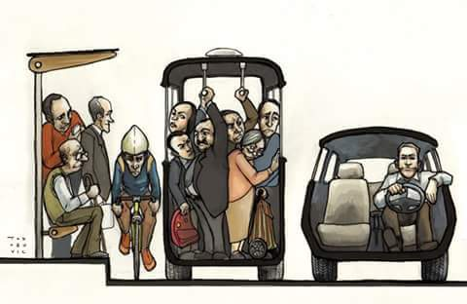

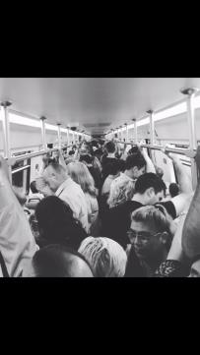
más allá de los datos…
½
1
√
π
3
β
+
ε
⅔
φ
⅛
=
7
$/m2/hr/pax
2
φ
∞
0
×
Φ
93
18
Ω
7m2 x 1hr / 1pax
7m2 x 1hr / 4pax
47 m2 x 1hr / 160pax
$7
$1.75
$0.29

Slide 6


